Slide 1

Метео-лаборатория «Атмосфера-Лаб» для наноспутника Геоскан 3U
Команда «Энориум»
Состав команды: Голышкин Илья,
Сергейчук Максим, Гаспарян Тигран
Наставник: Саркисян Андраник Баградович
МАОУ «СОШ ст.Тарханы» Гагаринского района г. Саратова
г. Саратов
2024

Slide 2
Задачи проекта:
Цель проекта: создание полезной нагрузки для наноспутника Геоскан 3U
1. Изучить строение наноспутника Геоскан 3U
2. Изучить типы полезных нагрузок наноспутников
3. Изучить виды научных экспериментов, проводимых в космосе
4. Определение состава исследовательской космической Метео-лаборатории
5. Конструирование корпуса наноспутника в САПР Компас 3D
6. Макетирование Метео-лаборатории на базе микроконтроллера ARDUINO
7. Разработка блок схемы программы управления метео-лабораторией
8. Разработка программы управления Метео-лабораторией. Анализ телеметрии
9.Разработка программы научных экспериментов на базе созданной Метео-лаборатории

Slide 3
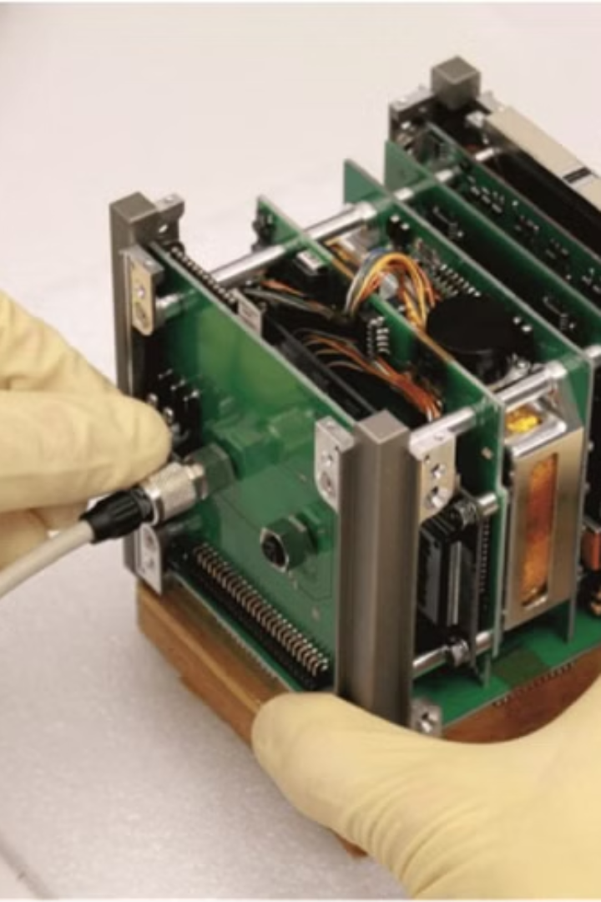
Особенности наноспутников CubeSat
стандартный размер и форма
куб со стороной 10 см и массой до 2 кг
монолитность структуры космического аппарата (не содержит отделяемых частей)
универсальный модуль запуска

Slide 4
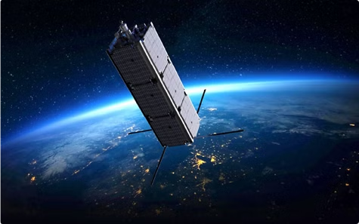
Примеры успешных проектов наноспутников
GEOSCAN
Космическая платформа Геоскан 3U
- использованы новые конструктивные решения, позволяющие, в частности, разместить всю основную электронику МКА в одном юните, включая маховики и систему высокоскоростной связи, оставляя два юнита под полезную нагрузку (ПН);
- технологическая возможность для размещения основной электроники как со стороны концевых выключателей, так и с противоположной стороны кубсата;
- созданы новые схемотехнические решения модулей электроники и их компоновка в стеке бортового оборудования;
- Надёжность конструктива и электронной составляющей

Slide 5
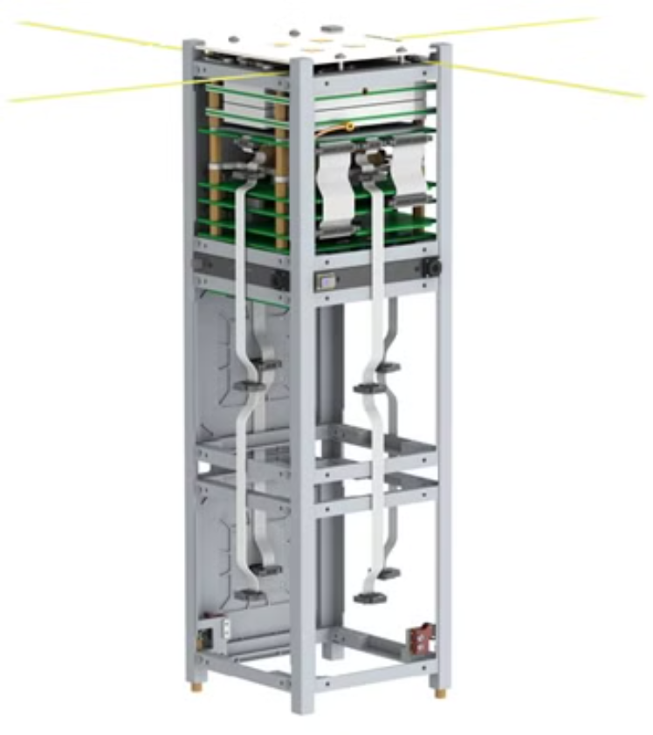
Состав наноспутника Геоскан
Состав платформы:
-модуль питания;
-модуль управления и ориентации
-модуль приемопередатчика УВЧ- диапазона;
-модуль передатчика Х-диапазона -антенный модуль УВЧ-диапазона; -антенная решетка Х-диапазона -блок маховиков с платой управления; -модуль датчиков ориентации и сервисного обслуживания;
-технологическая камера.

Slide 6
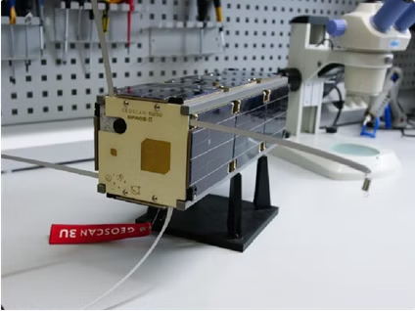
Интеграция с наноспутником Геоскан
Наноспутники семейства Геоскан 3U располагают двумя юнитами полезной нагрузки.
Учтённые размеры
Биолабаротории для интеграции составляют 20х10х10 см.
Для подключения лабораторного оборудования доступен модуль
питания на 5В и шина данных CAN 2.0

Slide 7
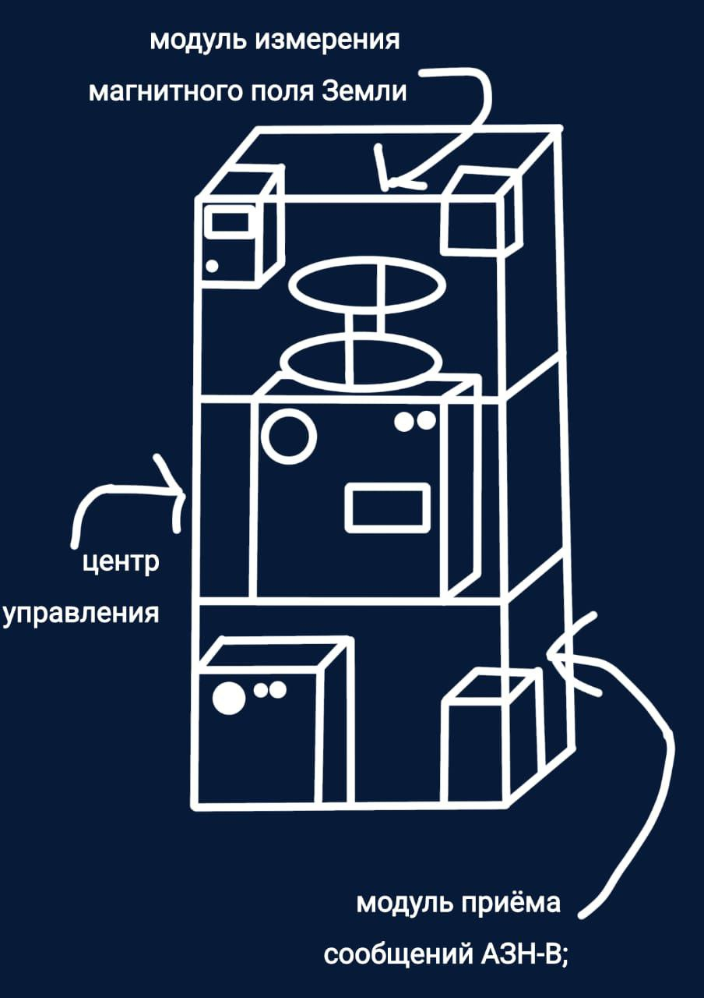
Полезная масса состоит из:
Модуль измерения магнитного поля Земли.
Модуль приёма сообщений АЗН-В.
Центральный модуль управления комплексом метео-лаборатории

Slide 8
Разработка программы научных экспериментов на базе созданной метео-лабораторией
Внедрённый в наноспутник модуль измерения магнитного поля земли позволит предсказывать стихийные бедствия: цунами, землетрясения, извержения вулканов и прочие «катаклизмы» по всему миру.
Внедренный модуль АЗН-В позволит пилотам воздушных судов и авиадиспетчерам наземных пунктов наблюдать за движением самолёта в реальном времени с большой точностью. Использование данного модуля примечательно тем, что один установленный модуль АЗН-В, позволит обеспечить зону приёма сигналов от ВС не менее, чем на 1500 км.

Slide 9
Наша команда
Гаспарян Тигран Сергейчук Максим Голышкин Илья Саркисян Андраник Баградович
Капитан команды «Энориум» Проектировщик Программист Наставник команды

Slide 10
Список литературы и источников
https://pikabu.ru/story/mks_kakie_yeksperimentyi_provodyat_ko smonavtyi_1_4036210
https: //spacepi.space/
Бусленко Н.П. Моделирование сложных систем. 2-е изд., перераб. Наука 1978 г. - 400 с.
Granados, Arno & Tseng, Celia. (2023). Digital Engineering Enablers for Systems Engineering in Early-Stage Research and Development. INSIGHT. 26. 47-55. 10.1002/inst.12456.
Häring, Ivo & Sudheendran, Vivek & Sankin, Roman & Hiermaier, Stefan. (2022). Joint functional safety ISO 26262 and cybersecurity STRIDE/HEAVENS assessment by developers within MBSE SPES framework using extended SysML diagrams and minor automations.
Hause, Matthew & Day, Robert. (2019). Frenemies: OPM and SysML Together in an MBSE Model. INCOSE International Symposium. 29. 691-706 . 10.1002/j.2334-5837.2019.00629.x.
Zhu, D., Yin, H., Xu, Y. et al. A Survey of Advanced Information Fusion System: from Model-Driven toKnowledge- Enabled. Data Sci. Eng. 8, 85-97 (2023). https://doi.org/10.1007/s41019-023-00209-8
Swaminathan, Rajashekar & Sarojini, Darshan & Hwang, John. (2023). Integrating MBSE and MDO through an Extended Requirements-Functional-Logical-Physical (RFLP) Framework. 10.2514/6.2023-3908. 19
https://wokwi.com/

